Slide 1
Les 2 Brandwonden
Eerst water de rest komt later

Slide 2
Brandwonden
Terugblik vorige les
Vragen:
1.Welke lagen kent de huid?
2.Welke functies kent de huid?
3.Welke oorzaken van een verbranding ken je?
4.Onder welke wondsoort(en)/groep(en)
valt verbranding/brandwonden?

Slide 3
Brandwonden
Antwoorden:
1.opperhuid, lederhuid,onderhuids bindweefsel
2.
Bescherming tegen mechanisch geweld, binnen dringen van
ziekteverwekkers ( bacteriën, virussen en andere schadelijke
stoffen), straling ( pigment), uitdroging
Temperatuurregeling
Zintuigfunctie
Vorming Vit .D
3.vuur/steekvlam, hete vloeistoffen, elektriciteit, bijtende/chemische stoffen, contact met hete voorwerpen
4. Thermische, straling- ,elektrische- en chemische wonden

Slide 4
Wat is een brandwond?
Een brandwond is:
een gedeeltelijke of een volledige beschadiging van de
huid, die wordt veroorzaakt door inwerking van
warmte, een chemische stof of elektriciteit, gedurende
een bepaalde tijd, boven een bepaalde kritische
temperatuur ( bij circa 40° Celsius beschadigt de huid
al).

Slide 5
Wat is een brandwond?
Brandwonden zijn de meest ernstige
verwondingen, die er bestaan en kunnen
blijvende schade veroorzaken.
De diepte van de brandwond hangt af van:
temperatuur,
inwerkingstijd van de hitte op de huid,
oorzaak van de verbranding (bijvoorbeeld hete vloeistof of vuur).
plaats van de verbranding
leeftijd

Slide 6
Brandwonden

Slide 7
Risico’s :
Bij verbranding verliest de huid een deel van haar vitale functie’s:
warmteverlies: het lichaam verliest veel warmte omdat de huid de temperatuur niet kan vasthouden
vochtverlies: de huid kan het vocht niet tegenhouden
infectiegevaar: waar de huid defect is, kan door inwerking van bacteriën een infectie ontstaan.

Slide 8
Brandwonden
Vraag:
Welk onderscheid/classificatie
wordt gemaakt bij
brandwonden?

Slide 9
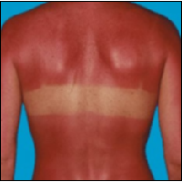
Brandwonden
Eerstegraads
Oppervlakkige
tweedegraads
Diepe tweedegraads
Derdegraads

Slide 10
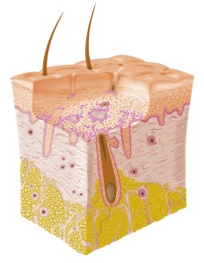
Brandwonden
categorie
kenmerken
Alleen de opperhuid is verbrand
wond is:
rood,
droog,
pijnlijk
Opperhuid is verbrand tot in lederhuid,
wond is:
glanzend rood, roze
blaar
nat
pijnlijk
voelt soepel
Eerstegraads
Oppervlakkige tweedegraads

Slide 11
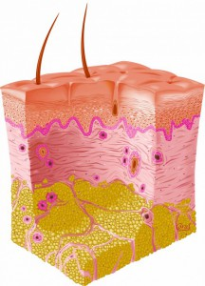
Brandwonden
categorie
kenmerken
Diepe tweedegraads
Derdegraads
Altijd contact wanneer huid
kapot is, bij blaren en derdegraads verbranding!
De lederhuid is meer aangetast in
vergelijking met oppervlakkige 2e
rood/wit
nat
blaren
pijnlijk
voelt soepel
Zowel de opperhuid als de lederhuid zijn volledig
beschadigd tot in het onderhuids vetweefsel.
Wond is;
wit, beige tot donkerbruin
droog, leerachtig
nauwelijks pijnlijk
stug

Slide 12
Brandwonden

Slide 13
Regel van 9
Spoed:
Volwassene verbrand
oppervlak van meer
dan 10%
Kind: meer dan 5%

Slide 14
Advies: “water de rest komt later”!
EHBO advies:
koel de wond eerst min. 10 minuten onder lauw stromend water, chemische verbranding min. 45 minuten
verwijder (knellende) kleding en sieraden
laat vastzittende kleren zitten, ga eventueel met kleding en al onder de lauwe douche.
Voorkom afkoeling
Bedek wonden met schone kompressen/doeken; niets op smeren
Grote wonden: niet eten en drinken; wacht op arts/ambu

Slide 15
Advies: “water de rest komt later”!
pijn bestrijding
snelle daling van temperatuur van de huid
beperking oedeemvorming
vermindering plasmaverlies uit de circulatie
waardoor de shock minder ernstig verloopt

Slide 16
behandeling
Eerstegraads brandwonden: genezen zonder specifieke behandeling
Oppervlakkige tweedegraads brandwonden:
met intacte blaar: blaar puncteren/verwijderen na 5 dagen,vetgaasverband (vaseline/biogaas/betadine)
met kapotte blaar:hydrocolloid of folie, blaar na 5 dagen verwijderen
Overige tweede- en derdegraads (grote en diepe brandwonden): Zilversulfadiazine creme (antibioticum)
Tetanus: geïndiceerd bij tweede- en derdegraads verbrandingen

Slide 17
Brandwonden
https://www.youtube.com/watch?v=i7Y7UTv70k0

